Slide 1

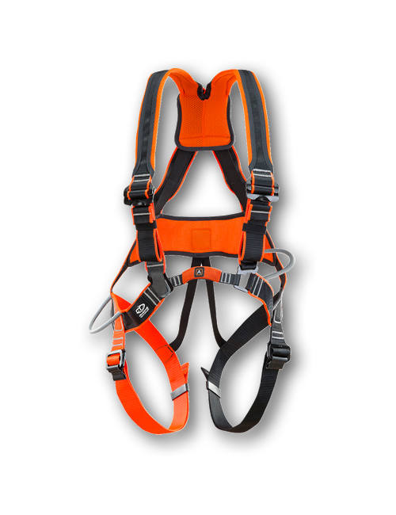

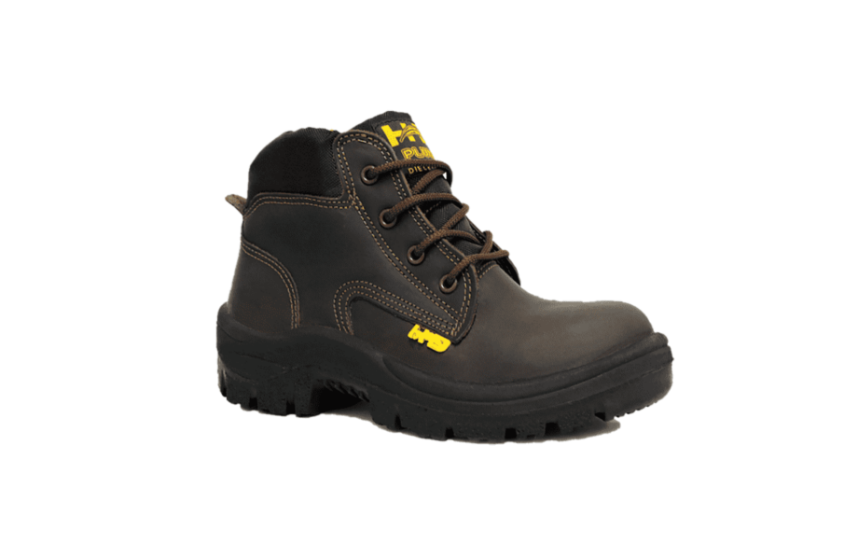
EPP Manager
Sistema de administración de elementos de protección personal

Slide 2
EPP MANAGER
Sistema de administración de elementos de protección personal orientado a personal de seguridad e higiene.
La plataforma permite llevar el control del estado, las fechas de inspección y vencimiento de los EPP, llevando el control de equipos en stock como asignados a empleados.
Reemplaza el uso de planillas en papel u hojas de datos de Excel.
Permite un control preciso de los EPP evitando posibles incidentes de seguridad por el uso de equipos vencidos o en mal estado.

Slide 3
Administración de usuarios
Los usuarios se deberán identificar utilizando nombre y password, permitiendo administrar los datos de las personas de manera segura, evitando la manipulación de los datos de la base de datos.
Existen dos niveles de usuario:
Administrador:
Dar de alta y baja a EPPs en la base de datos
Dar de alta y baja empleados en la base de datos
Asignar y desasignar EPPs a empleados
Actualizar base de datos con resultado de las inspecciones de cada EPP.
Acceso a resumen de EPPS asignados y no asignados
Acceso a resumen de empleados
Empleado:
Visualizar EPP asignados
Solicitar nuevo EPP
Solicitar reemplazo de EPP

Slide 4
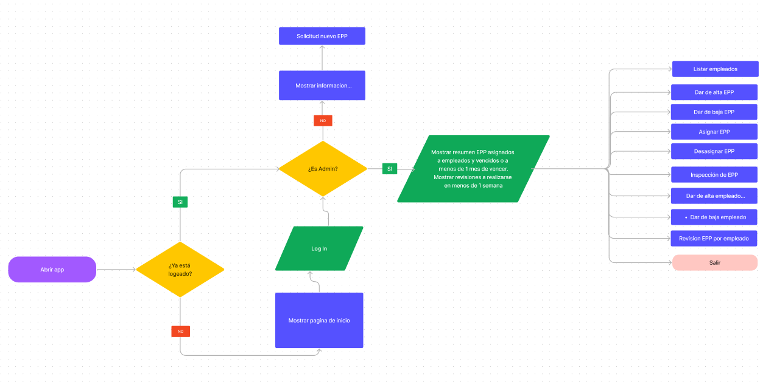
Diagrama de flujo ppal

Slide 5
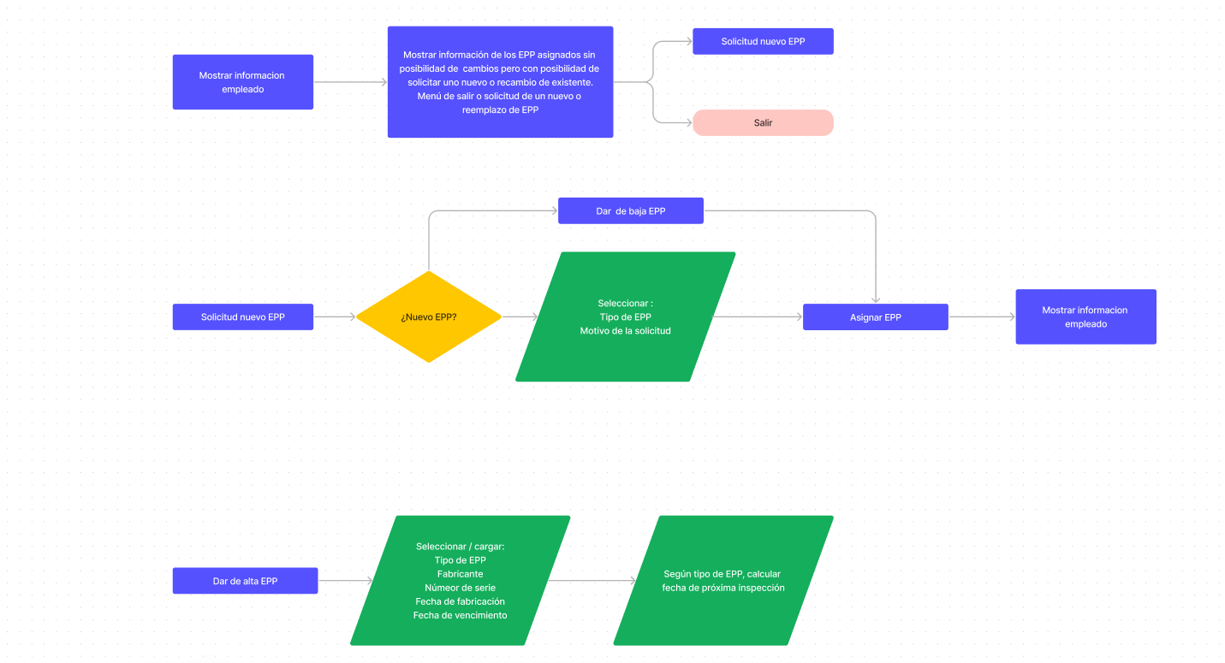
Diagramas de funciones

Slide 6
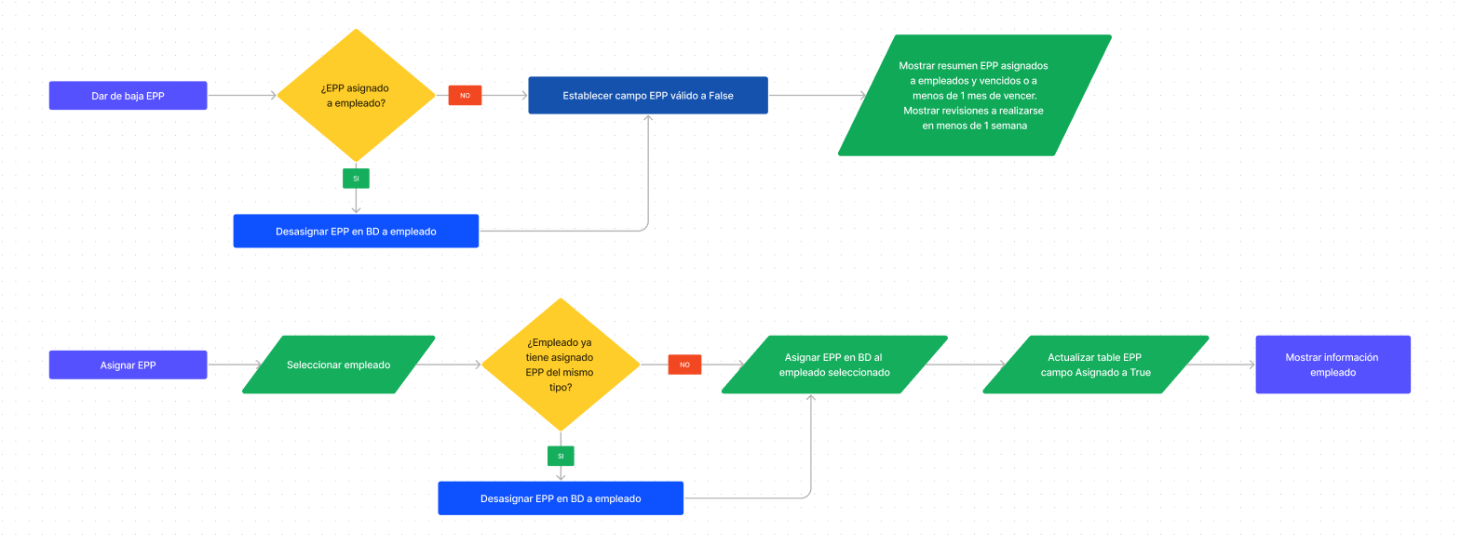
Diagramas de funciones (cont..)

Slide 7
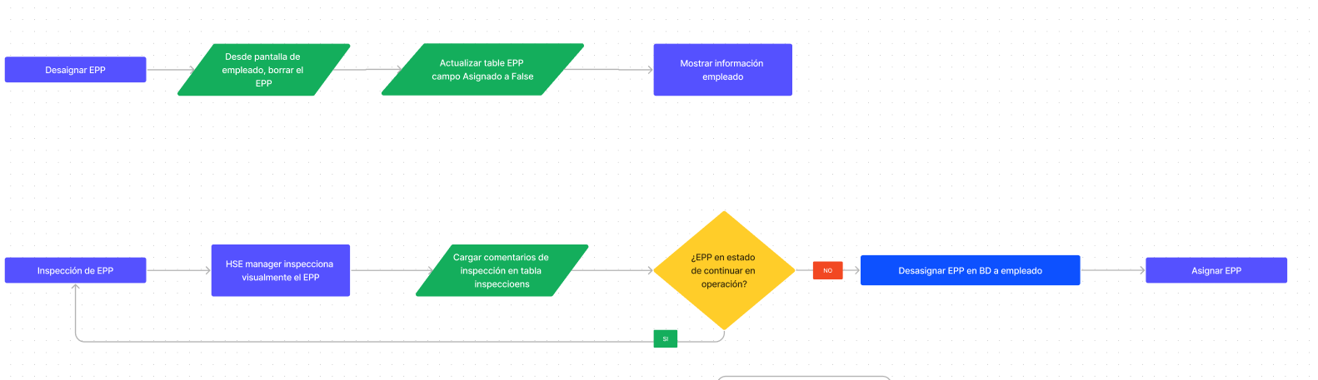
Diagramas de funciones (cont..)

Slide 8
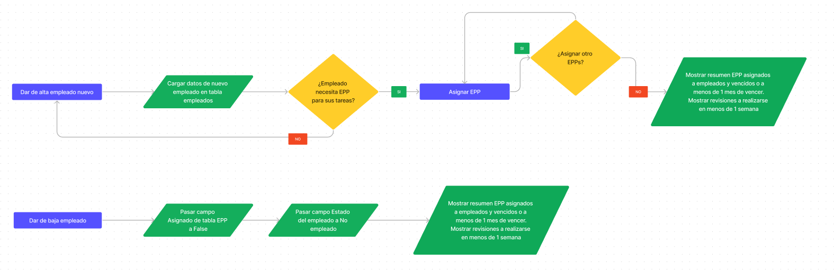
Diagramas de funciones (cont..)

